Slide 1
КУРСОВОЙ ПРОЕКТ по ПМ 05 «Проектирование и разработка информационных систем» Специальность: 09.02.07 «Информационные системы и программирование» Тема: Проектирование и разработка подсистемы обучения английскому языку.
ДЕПАРТАМЕНТ ОБРАЗОВАНИЯ И НАУКИ ГОРОДА МОСКВЫ
ГОСУДАРСТВЕННОЕ БЮДЖЕТНОЕ ПРОФЕССИОНАЛЬНОЕ
ОБРАЗОВАТЕЛЬНОЕ УЧЕРЕЖДЕНИЕ ГОРОДА МОСКВЫ
«ПЕРВЫЙ МОСКОВСКИЙ ОБРАЗОВАТЕЛЬНЫЙ КОМПЛЕКС»
Выполнил:
Студентка группы 41 ИС
Седов А.В.
Руководители: Ляпина О.П., Гусева А.В., Тузовский А.Ф., Щеголев А.Г.
Москва, 2020 год

Slide 2
Цель проекта - спроектировать и разработать подсистему обучения английскому языку, которое позволит облегчить изучение и практику английского языка в IT сфере.
Задачи проекта:
провести анализ использования информационных технологий в процессе обучения английскому языку;
провести анализ предметной области;
выполнить моделирование в нотации IDEF0 бизнес-процессов в выбранной предметной области;
определить требования к функциональным характеристикам будущей подсистемы в UML-моделях;
создать макет интерфейса подсистемы обучения английскому языку;
разработать подсистему с помощью программного средства Visual Studio и базу данных к ней с помощью MS SQL;
провести тестирование подсистемы.

Slide 3
Анализ существующих подсистем обучения английскому языку
Приложение обучения английскому языку «Lingualeo»:
Минусы приложения
Уроки не систематизированы. Даже несмотря на наличие справочных материалов, четкой картины нет.
Слишком легко для высоких уровней. Есть только базовые знания не профессиональные.
Нет добавления материала и тестов от самого сообщества.

Slide 4
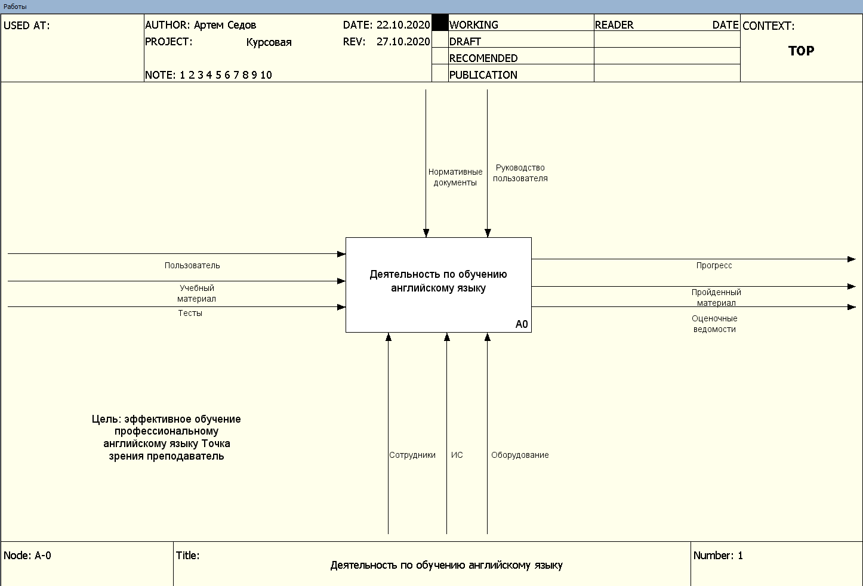
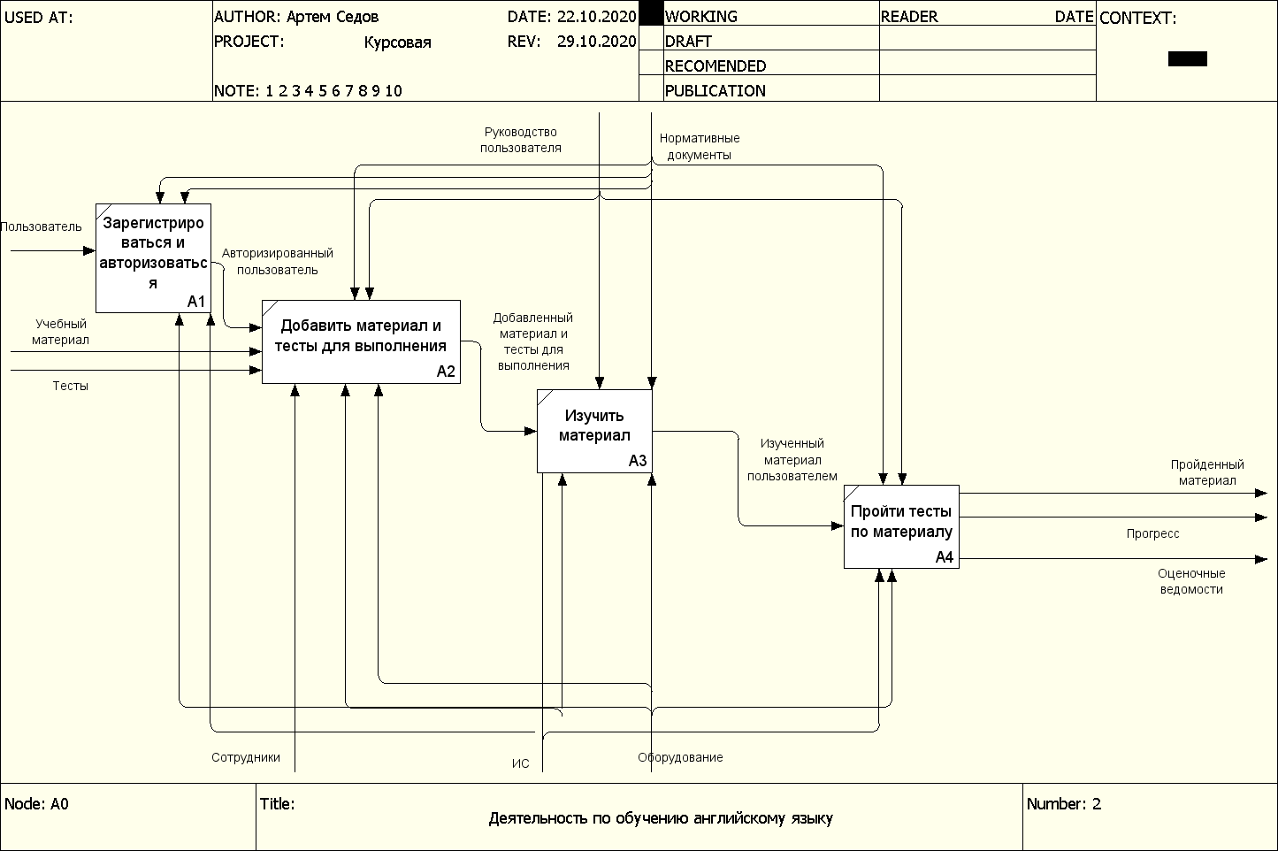
Функциональное моделирование в нотации IDEF0 Контекстная диаграмма
Функциональное моделирование в нотации IDEF0 Диаграмма декомпозиции

Slide 5
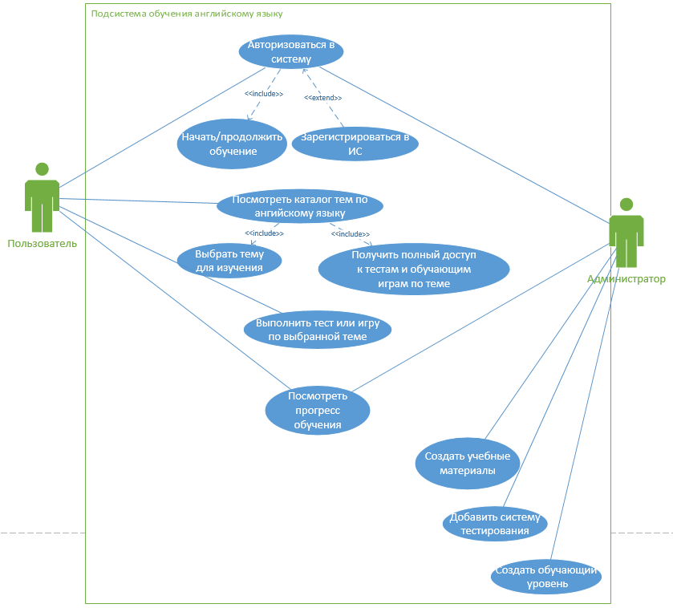
Функциональные требования к разрабатываемой подсистеме
Диаграмма прецедентов

Slide 6
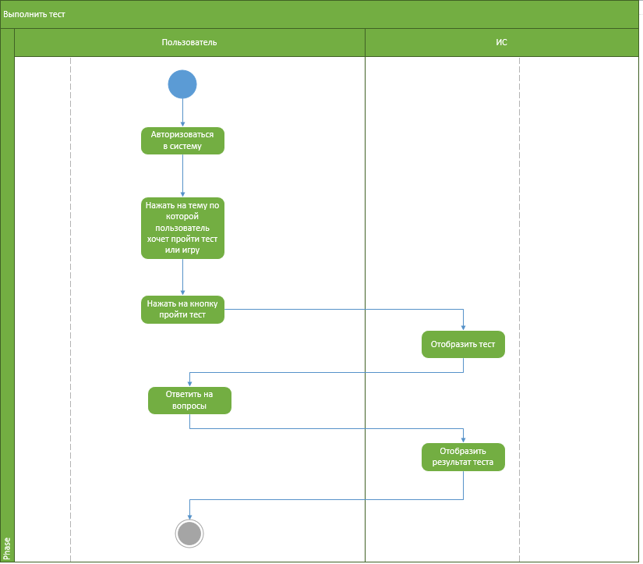
Диаграмма деятельности
Диаграмма деятельности для прецедента «Выполнить тест»

Slide 7
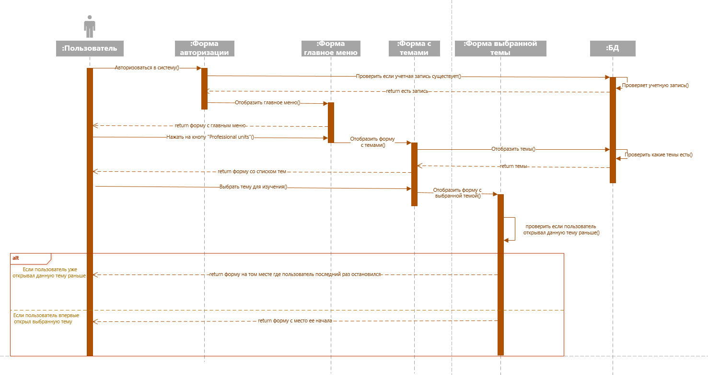
Диаграмма последовательности
Диаграмма последовательности для прецедента «Выбрать тему для изучения»

Slide 8
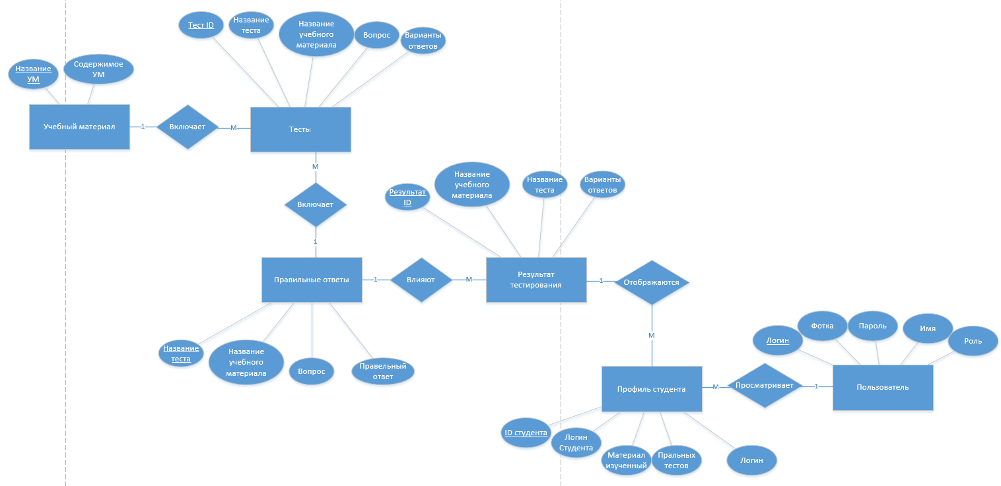
Диаграмма сущность-связь

Slide 9
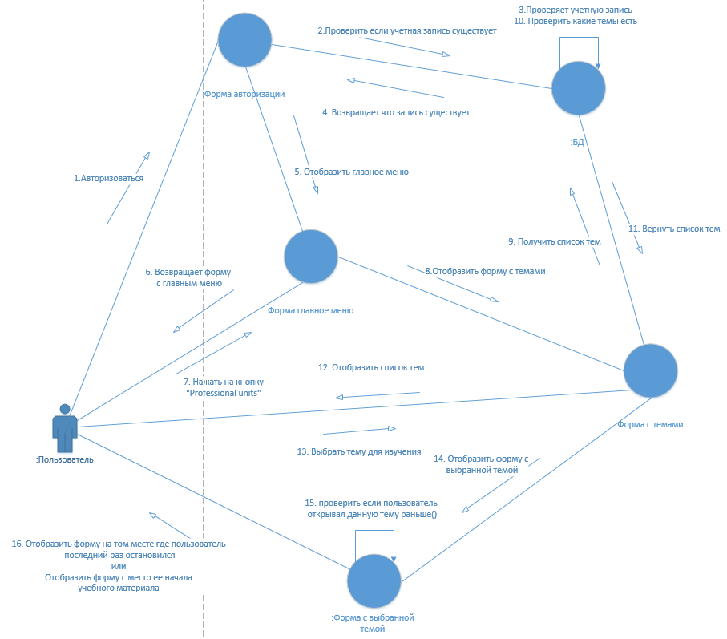
Диаграмма кооперации для прецедента «Выбрать тему для изучения»

Slide 10
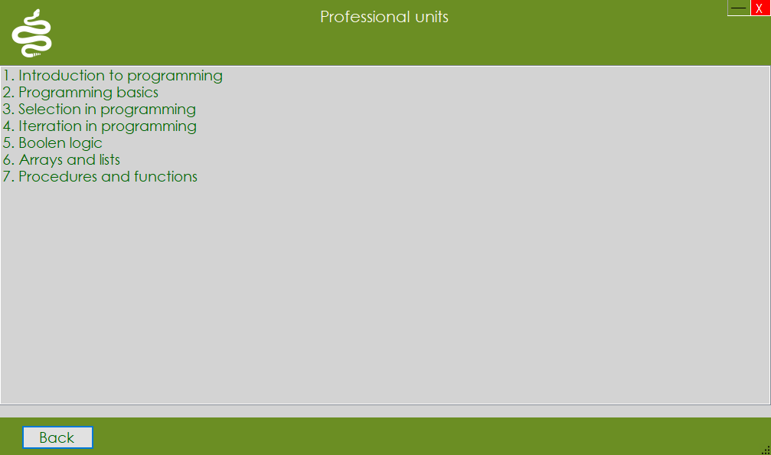
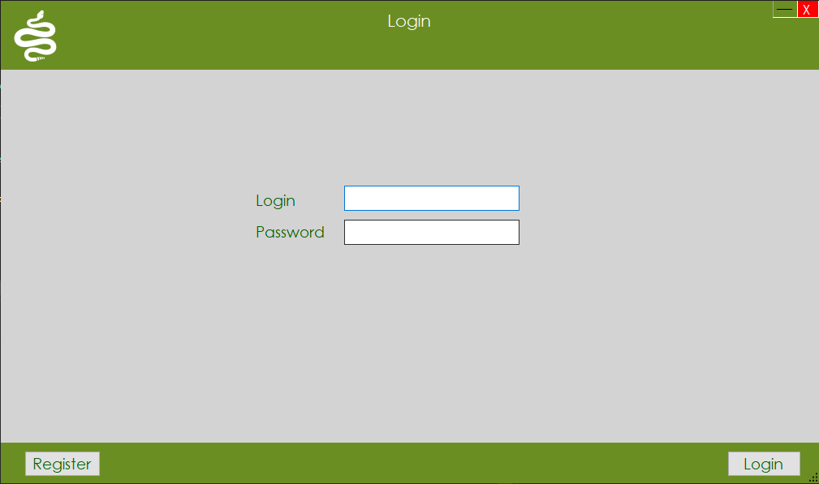
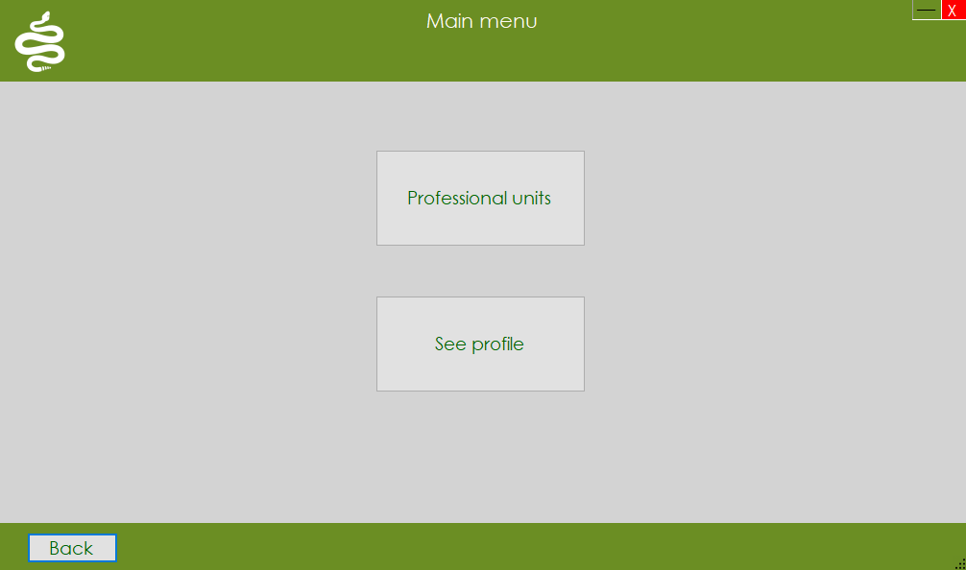
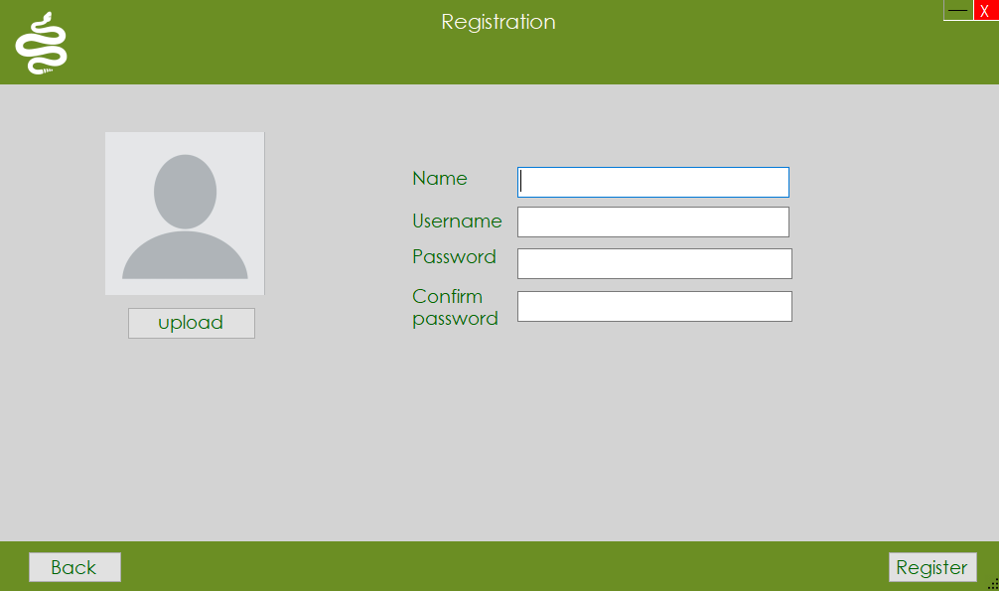
Макет интерфейса подсистемы
Макет формы «Registraion»
Макет формы «Login»
Макет формы «Main menu»
Макет формы «Professional units»

Slide 11
Разработка подсистемы

Slide 12
Тестирование и отладка
Значения полей формы: | Тест 2
Name
Username | znatok
Password | pas123!L
Confirm password | pas123!L
pictureBox1
Действие | Нажата кнопка "Register"
Ожидаемый результат | Горит помогающие окно с надписью «The name field is unfilled». Появляется окно с надписью «Enter all the fields correctly!»
Результат тестирования | +
Описание результата
Значения полей формы: | Тест 1
Name | Андрей
Username | znatok
Password | pas123!L
Confirm password | pas123!L
pictureBox1
Действие | Нажата кнопка "Register"
Ожидаемый результат | Данные занесены в поля таблицы "Users"
Результат тестирования | +
Описание результата
Значения полей формы: | Тест 13
Действие | Нажата кнопка «Add answer»
Ожидаемый результат | Добавляется новый вариант ответа в данной панели вопроса.
Результат тестирования | +
Описание результата

Slide 13
Заключение
В данной курсовой работе было проведено проектирование и разработка подсистемы обучения английскому языку «Rattlesnake», целю которого является спроектировать и разработать подсистему обучения английскому языку, которое позволило бы облегчить изучение и практику английского языка в IT сфере.
При проведении анализа предметной области было проведено функциональное моделирование, включающее создание диаграмму IDEF0, с помощью которой были выявлены бизнес-процессов обучения английскому языку. Было проведено объектно-ориентированное моделирование, включающее построение основных диаграмм по нотации UML (диаграмма прецедентов, деятельности, последовательности и кооперации), а также построена ER-диаграмма по нотации Чена. Были сделаны выводы о необходимости создания подсистемы обучения английскому языку в IT сфере «Rattlesnake».
При создании макета интерфейса подсистемы учитывался проведенный анализ существующих подсистем в виде сайтов для определения необходимого функционала на формах и её дизайна.

Slide 14
Список использованных источников
ISO/IEC 12207:1995. (ГОСТ Р – 1999). ИТ. Процессы жизненного цикла программных средств.
ГОСТ Р 2.105-2019 Единая система конструкторской документации (ЕСКД). Общие требования к текстовым документам.
ИНТУИТ. Национальный открытый университет. Проектирование ИС. [Электронный ресурс] / http://www.intuit.ru/ - Электронные данные. – Режим доступа: http://www.intuit.ru/. Свободный. – Заглавие с экрана. – Яз. рус., анг.
ISO 9126:1991. (ГОСТ – 1993). ИТ. Оценка программного продукта. Характеристики качества и руководство по их применению.
ISO/IEC 14764: 1999. (ГОСТ Р – 2002). ИТ. Сопровождение программных средств.
ISO/IEC 15910:1999. (ГОСТ Р – 2002) ИТ. Пользовательская документация программных средств.
ГОСТ 34.602-89. ИТ. Техническое задание на создание автоматизированных систем
ГОСТ 34.201-89. ИТ. Виды, комплектность и обозначение документов при создании автоматизированных систем.
ISO 9001:2015. (ГОСТ Р – 2015). Система менеджмента качества. Требования.
РД 50-34.698-90. Методические указания. Информационная технология. Автоматизированные системы. Требования к содержанию документов

